Slide 1
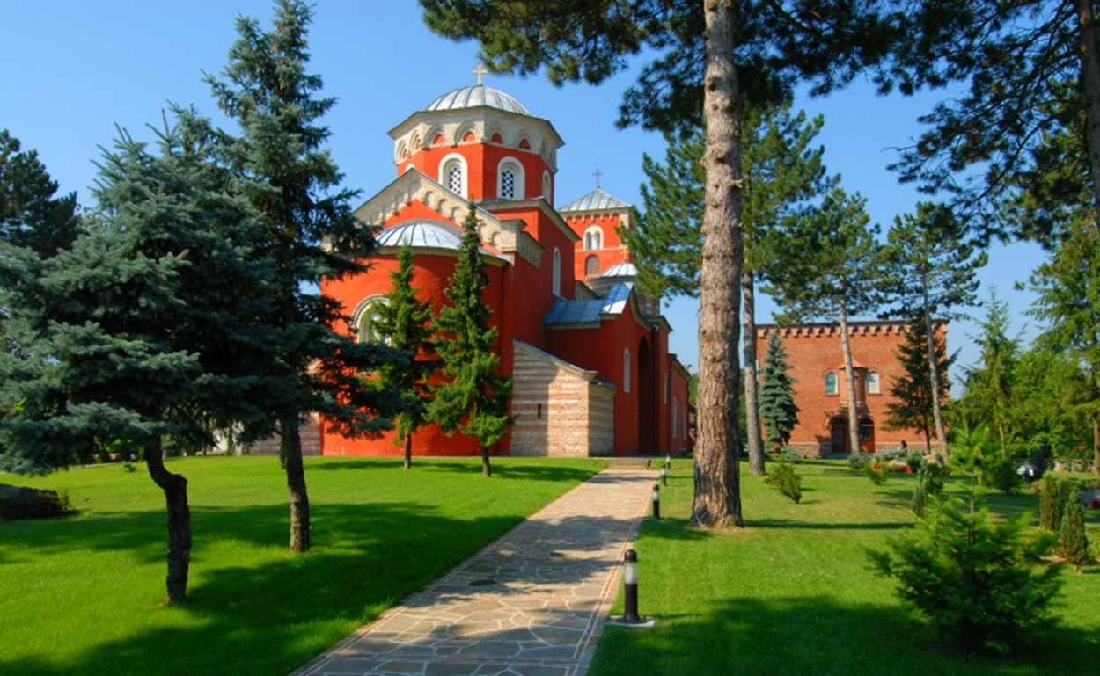
6. ПУТОВАЊА СВЕТОГ САВЕ И ЊЕГОВА СМРТ У ТРНОВУ
Припремио вјероучитељ Драган Ђурић

Slide 2
Прво поклоничко путовање Светог Саве
Послије упокојења краља Стефана Првовјенчаног Сава је у Жичи крунисао његовог сина Радослава 1228. године, а затим се почео спремати за одлазак у Свету Земљу – Палестину.
Краљ Радослав - Фреска из манастирске цркве у Милешеви, око 1234. године

Slide 3
ЈЕРУСАЛИМ
Године 1229. Сава се у Будви укрцао у лађу и кренуо према Јерусалиму. У Јерусалиму је свечано дочекан од патријарха Атанасија и народа, а затим је посјетио многа мјеста која су у вези са Христовим земаљским животом.

Slide 4
Савино задужбинарство
Горњица
Подигао је у Акону манастир Светог Георгија, као прихватилиште за српске ходочаснике, и манастир Светог Јована Богослова на Сиону.
Горњица, соба последње, Тајне Вечере, на Сионској Гори, једна је од централних тачака ходочашћа људи из цијелога свијета. У Јерусалиму је од Сарацена Свети Сава српски откупио ову кућу Светог Јована Богослова у којој је била Горњица (соба Тајне Вечере) златом и сребром које је добио од краља Радослава. Легенда каже да је купио тако, што је цео под прекрио златним дукатима.

Slide 5
Манастир Светог Саве Освећеног
У манастиру Светог Саве Освећеног – који је био духовни заштитник Саве српског и чије је име носио, задржао се мало дуже.
За овај манастир нашег Саву је везивало и једно пророчанство које је изрекао сам Свети Сава Освећени још у шестом вијеку.

Slide 6
Пророчанство
То пророчанство је гласило овако:
„Када је Свети Сава Освећени осјетио да му се ближи крај земаљског живота рекао је монасима да ће у далекој будућности њихов манастир посјетити један велики архиепископ, Божији човјек и његов имењак из далеке западне земље. Потом је наредио да се том Божијем човјеку преда његово жезло и двије прелијепе иконе Пресвете Богородице.“ Када је дотично жезло пало пред Светим Савом монаси су препознали у личности архиепископа српског човјека о коме је пророчки говорио Свети Сава Освећени и предали су му жезло и двије Богородичине иконе.
Икона Св. Саве Освећеног

Slide 7
БОГОРОДИЧИНЕ ИКОНЕ
Једна од икона била је Богородица Тројеручица, а друга Богородица Млекопитатељница, обе чудотворне. Послије тога се Сава преко Никеје и Свете Горе вратио у Србију.

Slide 8
Друго поклоничко путовање
ПРОМЈЕНА НА ПРЕСТОЛУ
Док је Свети Сава боравио у Светој земљи на првом поклоничком путовању у Србији се десила промјена на престолу Пошто је Бугарска избила у први план међу балканским државама, српска властела одлучи да са престола збаци Радослава и на престо доведе његовог брата Владислава, зета бугарског цара Јована Асена II.

Slide 9
НАСЉЕДНИК СВЕТОГ САВЕ
Сава је, иако незадовољан дешавањима у држави, 1234. године крунисао Владислава у Жичи, а Радослава је замонашио у Студеници давши му монашко име Јован.
Исте године на сабору у Жичи, Сава предаје управу над српском Црквом жичком јеромонаху Арсенију и полази на своје друго поклоничко путовање. Осим Палестине, посјетио је и Египат, Јерменију, Малу Азију, Цариград и на крају Бугарску и њен главни град Трново.

Slide 10
Упокојење Светог Саве и његови најзначајнији насљедници
ТРНОВО, БУГАРСКА
У Трнову се Свети Сава упокојио 27. јануара по новом календару 1236. године, уз посљедње ријечи: „Слава Богу за све.“

Slide 11
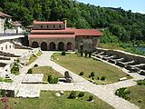
Црква Светих Четрдесеторице мученика у Трнову
Сахрањен је уз највеће почасти у цркви Светих Четрдесеторице мученика у Трнову. Његове Свете мошти у Србију је пренио његов синовац краљ Владислав и положио у гроб у цркви манастира Милешеве, своје задужбине.

Slide 12
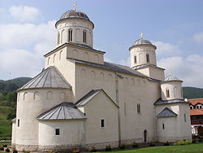
ПРЕНОС МОШТИЈУ
Први насљедник Светог Саве на трону архиепископа српских био је Свети Арсеније I Сремац (1234 – 1263), значајан по томе што је у договору са краљем Урошом I (1243 – 1276) пренио сједиште српске архиепископије из манастира Жиче у Пећ у цркву Светих Апостола, своју задужбину, гдје му данас почивају св. мошти.

Slide 13
КВИЗ – шта смо сазнали ДАНАС
ПРАВИЛА КВИЗА:
Одговоре пишете на папиру
Сачекате да вријеме истекне (30 секунди)
Када вјероучитељ каже да је вријеме истекло ПОДИГНИТЕ ПАПИР
Најбоља група добија ОЦЈЕНУ 5

Slide 14
1. Када је Сава је у Жичи крунисао Стефановог сина Радослава??
А) 1220.
Б) 1226.
В) 1228.

Slide 15
2. Подигао је у Акону манастир Светог Георгија, као прихватилиште за српске ходочаснике, и манастир Светог Јована Богослова на Сиону.
ТАЧНО
НЕТАЧНО

Slide 16
3. Године 1229. Сава се у Будви укрцао у лађу и кренуо према Јерусалиму. У Јерусалиму је свечано дочекан од патријарха Игњатија и народа.
ТАЧНО
НЕТАЧНО

Slide 17
4. Српска властела одлучи да са престола збаци Радослава и на престо доведе његовог брата Владислава, зета бугарског цара Јована__________?
А) ИБСЕНА
Б) АРСЕНА
В) АСЕНА

Slide 18
5. Сава је у _________крунисао његовог сина Радослава 1228. године, а затим се почео спремати за одлазак у Свету Земљу . ?
А) Студеници
Б) Жичи
В) Милешеви

Slide 19
6. Сава је 1234. године крунисао Владислава у Жичи, а Радослава је замонашио у Студеници давши му монашко име ...?
А) ЈОВАН
Б) СИМОН
В) СТЕФАН

Slide 20
7. За манастир Светог Саве Освећеног нашег Саву је везивало и једно пророчанство које је изрекао сам Свети Сава Освећени још у ...?
А) 7.вијеку
Б) 6.вијеку
В) 5.вијеку

Slide 21
8. У Трнову се Свети Сава упокојио 27. јануара по новом календару ----?
А) 1236.
Б) 1237.
В) 1235.

Slide 22
9. Сава је на поклон добио двије иконе. Једна од икона била је Богородица Тројеручица, а друга Богородица ...?
А) Млекопитатељница
Б) Хранитељница
В) Млијекопијница
Г) Дарохранилица

Slide 23
10. За манастир Светог Саве Освећеног нашег Саву је везивало и једно пророчанство које је изрекао сам Свети Сава Освећени још у ...?
А) 7.вијеку
Б) 6.вијеку
В) 5.вијеку

Slide 24
11. Која држава избила у први план међу балканским државама?
А) Грчка
Б) Србија
В) Бугарска

Slide 25
12. Године 1229. Сава се у Бару укрцао у лађу и кренуо према Јерусалиму.
ТАЧНО
НЕТАЧНО

Slide 26
13 . Осим Палестине, Свети Сава је на другом путовању посјетио и Египат, Јерменију, Малу Азију, Цариград и на крају Бугарску и њен главни град Трново.
ТАЧНО
НЕТАЧНО

